Slide 1
Проект 4. Авиарейсы без потерь
Alex V. Sarazov
Notes:
Пусть будет так..
Здравствуйте, меня зовут Alex V. Sarazov. Вашему вниманию представляется доклад на тему «Проект 4. Авиарейсы без потерь». Доклад посвящён опыту применения навыков программирования на языке запросов SQL, сбору и анализу данных для задачи оптимизации гражданских авиаперевозок.

Slide 2
Задачи проекта
Провести анализ авиаперевозок гражданского назначения в РФ;
Используя БД SkillFactory, подготовить исходные данные о зимних авиарейсах из Анапы 2017 года;
Провести анализ рейсов, выявить основные причины убытков, найти нерентабельные рейсы;
Определить ключевые пункты рентабельности авиаперевозок.
Notes:
На слайде представлены основные задачи проекта, а именно: проанализировать внутренние авиаперевозки, подготовить исходный датасет для дальнейшего анализа и задачи проекта.

Slide 3
1. Анализ авиаперевозок РФ
Анализ проводился, используя БД SkillFactory и язык SQL в 4 и 5 подразделах модуля;
Определены характерные параметры рейсов гражданской авиации (длительность полёта, типы воздушных судов, задержки рейсов и прочее).
Notes:
Перейдём к первому пункту. Анализ информации проводился с использованием предложенной базы данных dst_project с применением языка SQL. В ходе выполнения заданий были определены ключевые особенности авиаперевозок в РФ.

Slide 4
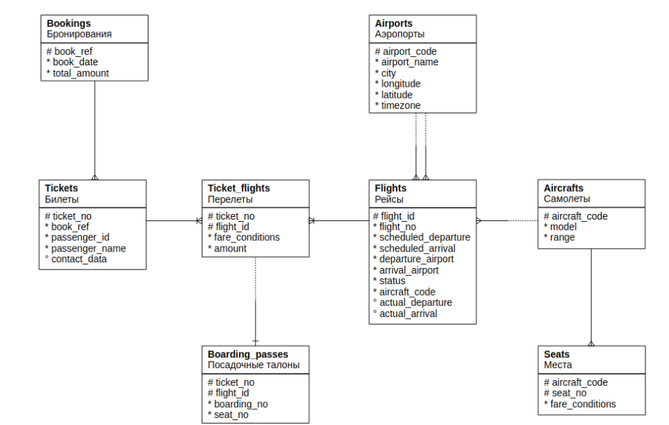
БД SkillFactory: dst_project
Структура БД
Диаграмма схемы данных
Таблицы
AIRCRAFTS
AIRPORTS
BOARDING_PAS
BOOKINGS
FLIGHTS
SEATS
TICKET_FLIGHTS
TICKETS
Notes:
Анализ информации производился на основе БД dst_project, структуру и схему которой можно увидеть на слайде. БД состоит из 8 таблиц связанных друг с другом. Описание таблиц и полей каждой представлено на платформе SkillFactory, и на этом не предлагаю не останавливаться.

Slide 5
2. Подготовка датасета
SQL запрос для формирования исходного датасета;
Описание полей датасета;
Предварительный анализ.
Notes:
Перейдём к первому пункту. Анализ информации проводился с использованием предложенной базы данных dst_project с применением языка SQL. В ходе выполнения заданий были определены ключевые особенности авиаперевозок в РФ.

Slide 6
Создание датасета
SQL запрос
Полезная информация из БД
ID рейса;
Аэропорт отправления;
Аэропорт прибытия;
Модель воздушного судна;
Длительность полёта , мин.;
Количество пассажиров на борту;
Доход , руб.
Notes:
Исходный датасет был создан на основе SQL запроса. Для меня в первую очередь важна была информация о рейсах, аэропорт прибытия, модель ВС, длительность полёта, количество пассажиров, доход и по условиям задачи аэропорт отправления. Здесь на слайде приведён применённый запрос.

Slide 7
Слоты
Проверка на NULL
Пропуски ли? Нет, это слоты!
Рейсы без пассажиров?
Notes:
После загрузки в Jupyter ноутбук я провёл анализ данных, оказалось присутствовали 13 пропусков по пассажирам и билетам. В ходе исследований и по наводке товарищей из ОКБ Сухого, я пришёл к выводу, что это вынужденные слотовые рейсы. Эти рейсы так или иначе всё равно выполнять, иначе будут серьёзные финансовые потери. Но так как они для дальнейшего анализа не нужны, их я удалил.

Slide 8
Дополнительная информация
Топливные характеристики
Стоимость топлива
Notes:
Также весьма полезной оказалась вспомогательная информация о расходе топлива для ВС, стоимость заправки и стоимость самого топлива, поскольку затраты на топливо являются самыми весомыми.

Slide 9
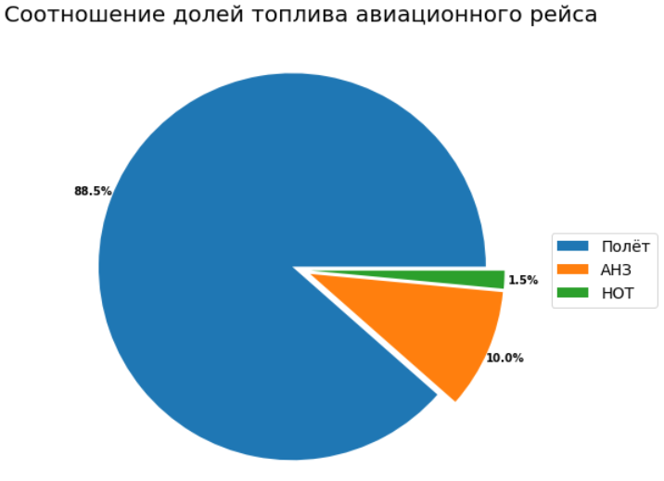
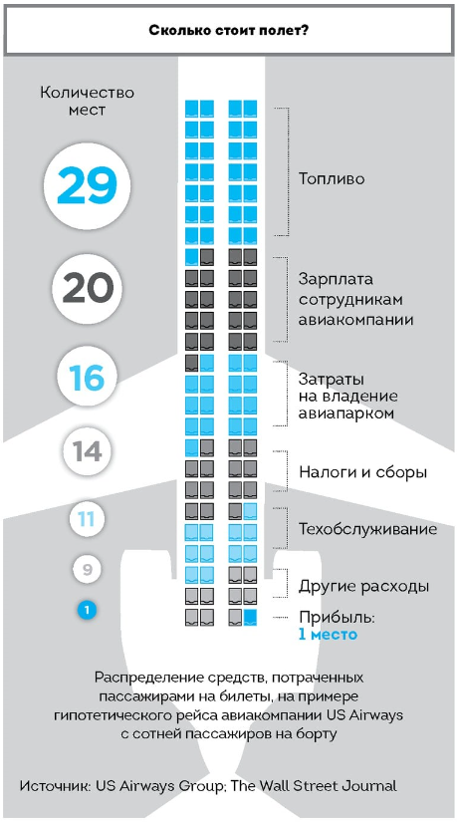
Виды затрат
Notes:
Здесь на слайде представлено распределение затрат на основе данных из открытых источников. Но в виду определённых соображений расчёт затрат на топливо выполнялся альтернативным образом. Подробности в Jupyter ноутбуке.

Slide 10
3. Стратегия прибыльности
Критическое количество пассажиров для каждого из типов ВС;
Рейсы, от которых придётся отказаться.
Notes:
Ключевыми целями для решения исходной задачи я выбрал определение критического числа пассажиров для каждого ВС для рентабельности перевозок. Также важной целью являлось определение нерентабельных рейсов для оптимизации расходов и увеличения прибыли.

Slide 11
Критическое число пассажиров
Количество пассажиров для неотрицательной прибыли: Boeing 737-300: 116 человек,
Sukhoi Superjet-100: 83 человека.
Notes:
На слайде представлены критические количества пассажиров для двух типов ВС для обеспечения положительного баланса.

Slide 12
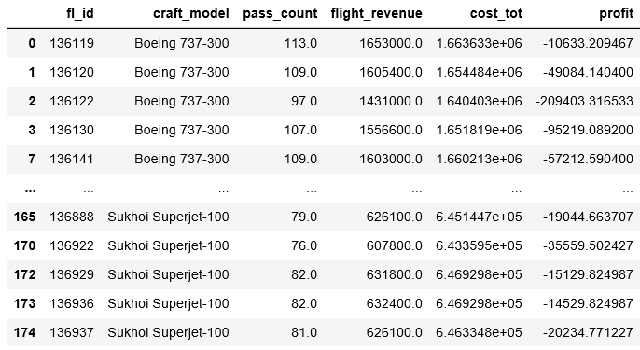

Нерентабельные рейсы
65 рейсов закрыть
В остатке
Notes:
Также были определены 65 рейсов, которые доставляли только одни убытки. От них я предлагаю отказаться, и тогда средняя прибыль на оставшихся рейсах составит около 90 тысяч рублей. Немного, но время тяжёлое, приходится так поступать..

Slide 13
4. Выводы
Определены вынужденные рейсы;
Определены пороги рентабельности перевозки пассажиров для каждого из типов судов
Определены рейсы, от которых придётся отказаться.
Notes:
В заключении работы следует сказать, что в ходе анализа были выявлены слотовые рейсы, которые мы оставляем, было определено количество пассажиров необходимых для обеспечении прибыли и были закрыты нерентабельные рейсы.

Slide 14
Вопросы?
Работа над этим проектом оказалась очень увлекательной и похожа на кризис менеджмент.
Спасибо за интересную задачу и Ваше внимание!
Notes:
На этом я заканчиваю доклад. Надеюсь было интересно. Спасибо за внимание.

